Slide 1
Rails Framework

Slide 2
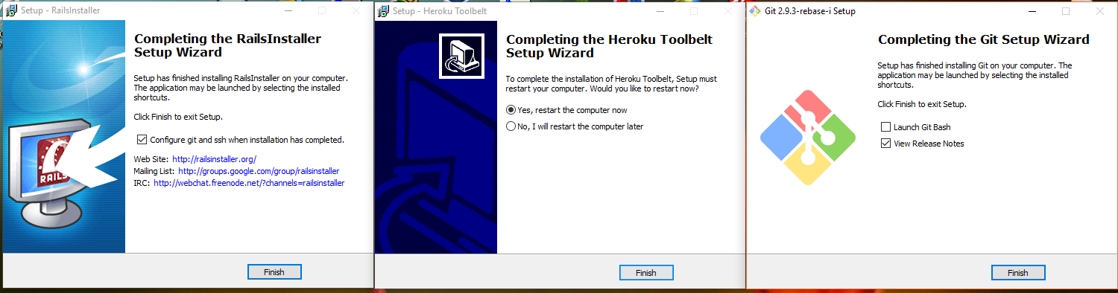
การติดตั้ง
Git-2.9.3-rebase-i-64-bit.exe
heroku-toolbelt.exe
railsinstaller-3.2.0.exe

Slide 3
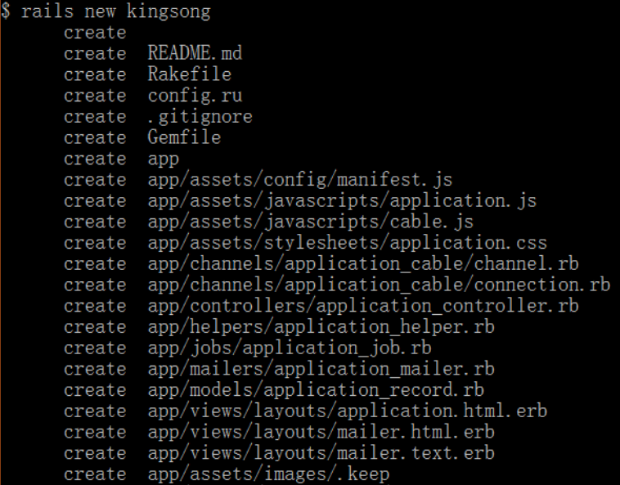
Create new rails
rails new kingsong

Slide 4
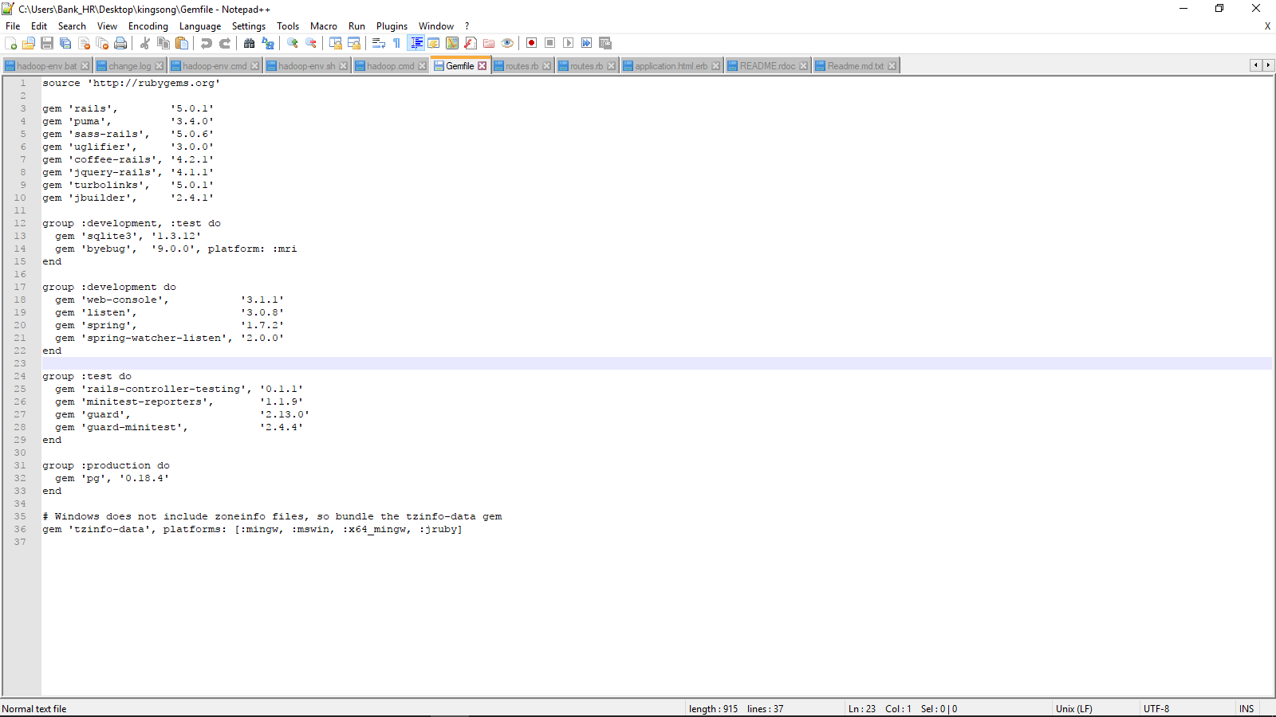
แก้ Gemfile

Slide 5
Install bundle and update
-bundle install --without production
bundle show
bundle update

Slide 6
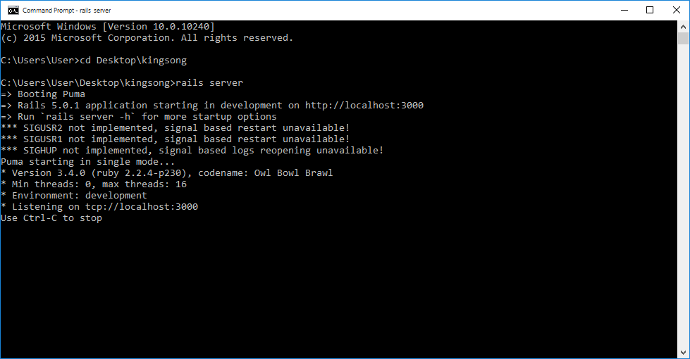
Run rails server ที่ cmd
rails server

Slide 7
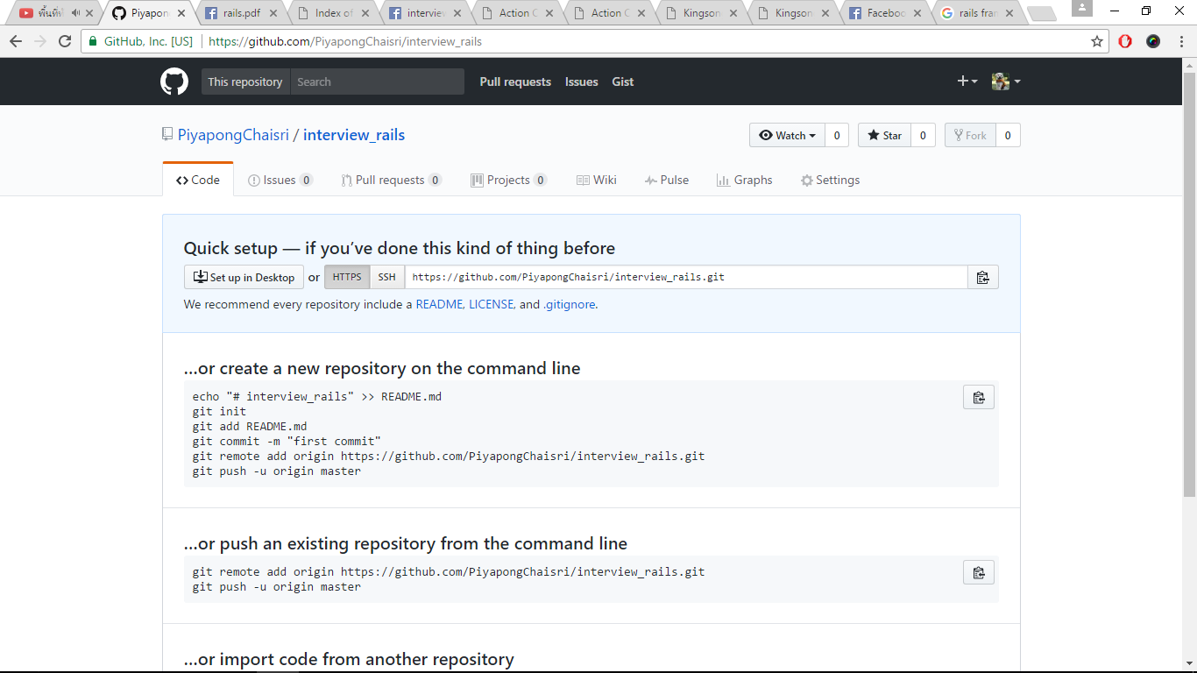
สร้าง github

Slide 8
Push ขึ้น Git
1.git config --global user.name “PiyapongChaisri"
.git config --global user.email " piyapongchaisri@gmail.com"
2.git init
3.git add –A
4.git status
5.git commit –m “create project kingsong”
6. git remote add origin ‘’http ใน GIT’’
7. git push -u origin master

Slide 9
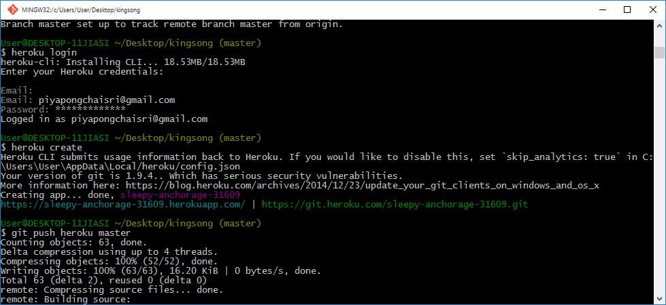
Heroku
1.heroku login
Login เข้าไป
2.heroku create

Slide 10
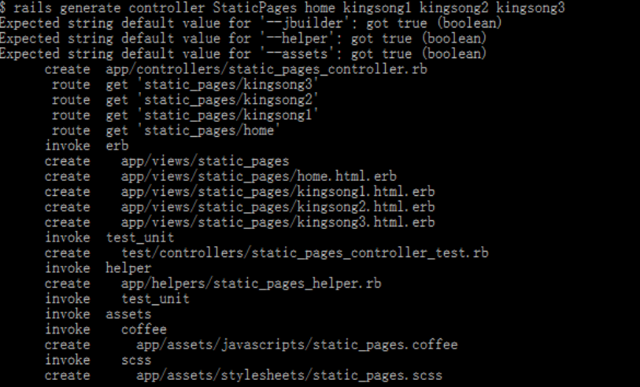
heroku
git push heroku master
git checkout -b static-pages
rails generate controller StaticPages home kingsong1 kingsong2 kingsong3

Slide 11
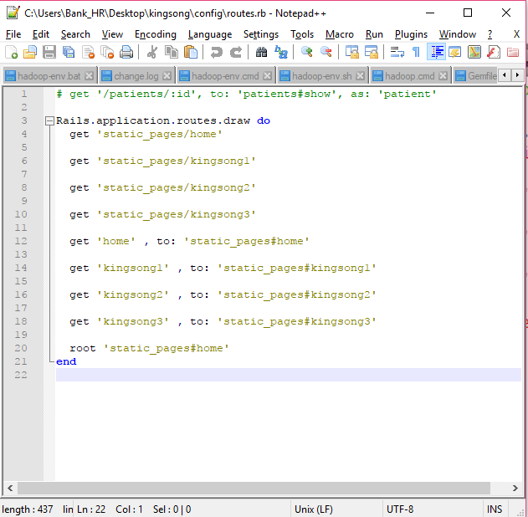
แก้ไข config/routes

Slide 12
สร้าง pages
เปิด localhost:3000
แล้ว
แก้ไขไฟล์ ตามโจทย์
app/views/static_pages/home.html.erb app/views/static_pages/kingsong1.html.erb app/views/static_pages/ kingsong2.html.erb app/views/static_pages/ kingsong3.html.erb

Slide 13
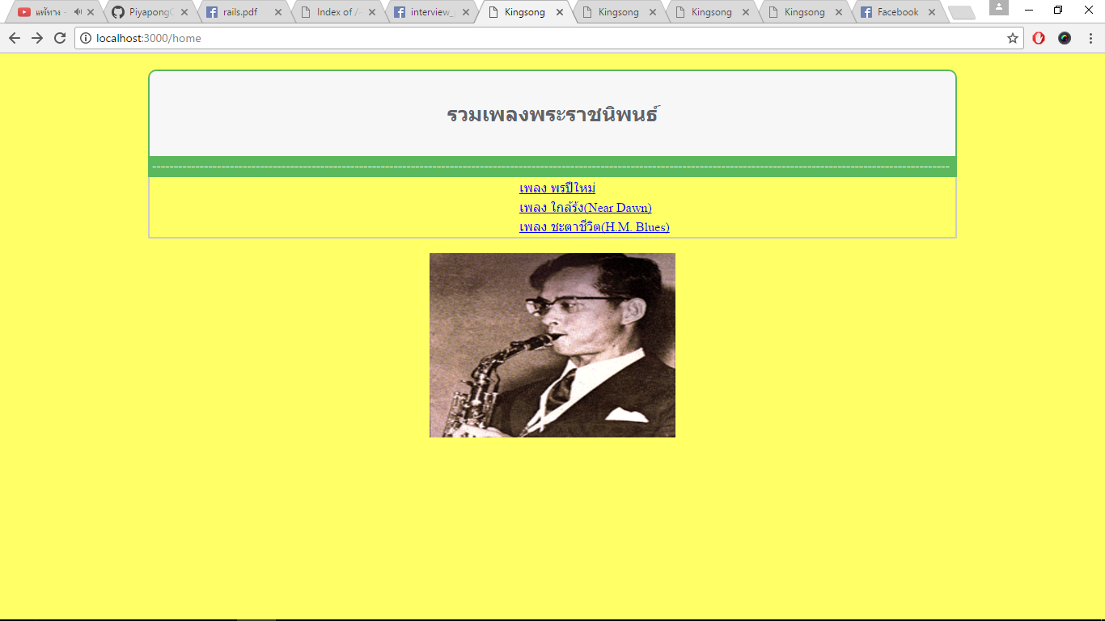
หน้า home

Slide 14
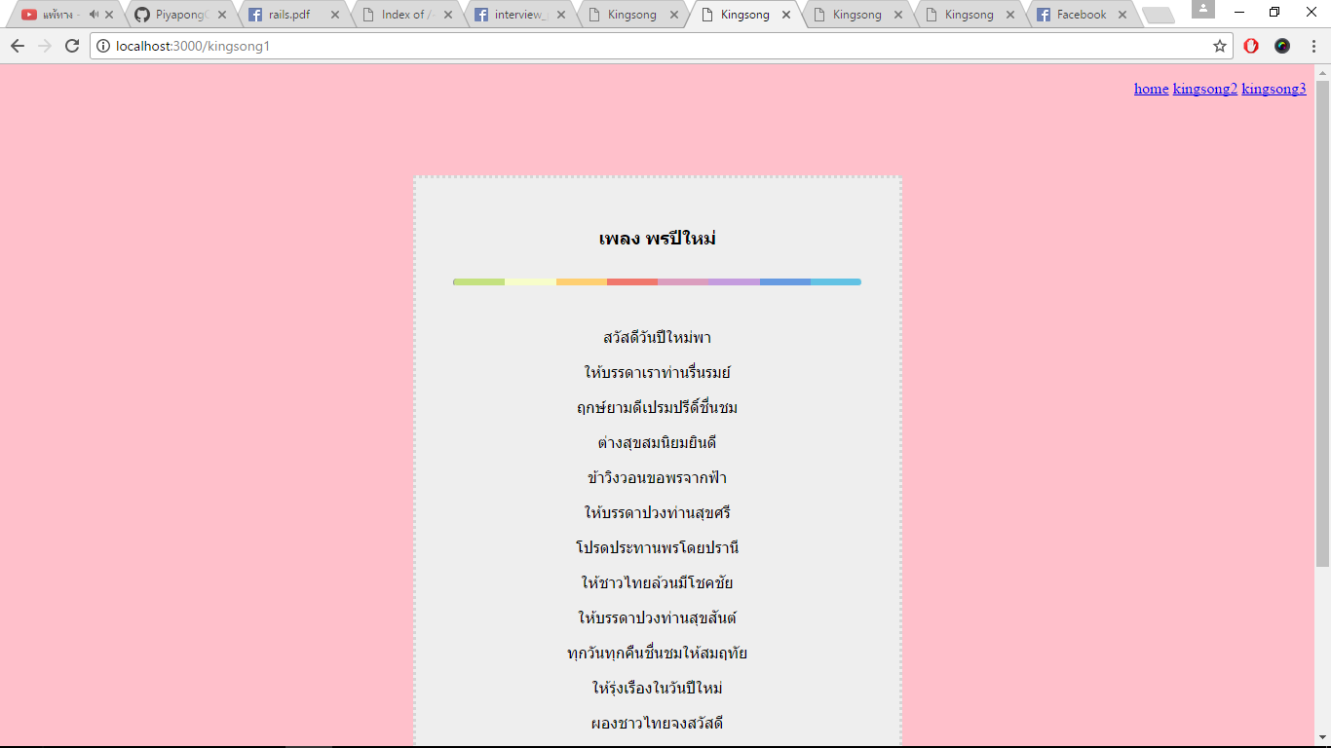
หน้า kingsong1

Slide 15
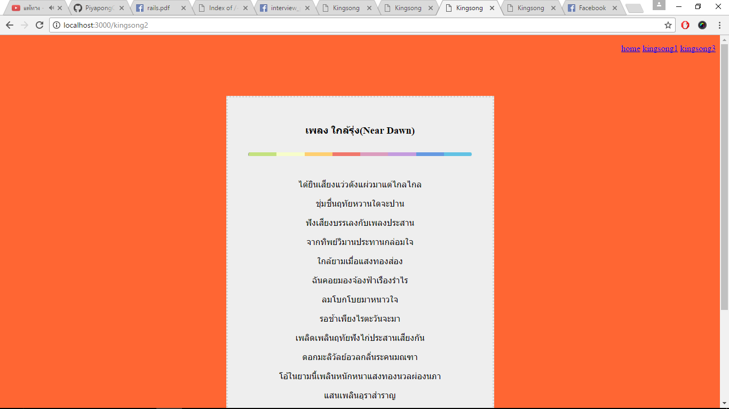
หน้า kingsong2

Slide 16
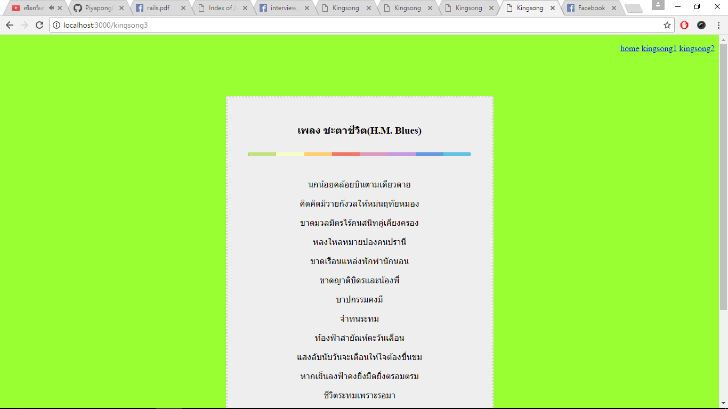
หน้า kingsong3

Slide 17
เมื่อเสร็จแล้ว push งานขึ้น
git add –A
git commit -m "Finish "
git checkout master
git merge static-pages
git push
git push heroku

Slide 18
จัดทำโดย
นาย ปิยะพงษ์ ชัยศรี รหัสนิสิต 57660131 กลุ่ม 3401

